Slide 1
Chào mừng các em đến với bài học hôm nay!

Slide 2
KHỞI ĐỘNG
Các từ được in đậm dưới đây có gì đặc biệt?
- Mẹ tôi ngâm đỗ (1) để nấu chè.
- Tôi sung sướng vì đã đỗ (2) đầu trong kỳ thi học sinh giỏi.
- Bạn hãy suy nghĩ cho chín (1) rồi quyết định.
- Con chờ cơm chín (2) rồi mới được đi chơi nhé!

Slide 3
Tiết 47: Thực hành tiếng Việt
GV:
Trường:

Slide 4
Nội dung bài học
I. Từ đồng âm và từ đa nghĩa
II. Luyện tập

Slide 5
I. Từ đồng âm và từ đa nghĩa
Nhóm 1:
- Hãy cho biết nghĩa của từ đỗ (1) và từ đỗ (2).
- Các nghĩa đó liên quan với nhau như thế nào?
- Mẹ tôi ngâm đỗ (1) để nấu chè.
- Tôi sung sướng vì đã đỗ (2) đầu trong kỳ thi học sinh giỏi.

Slide 6
I. Từ đồng âm và từ đa nghĩa
Nhóm 2:
- Hãy giải thích nghĩa của từ chín (1) và từ chín (2).
- Các nghĩa liên quan với nhau như thế nào?
- Bạn hãy suy nghĩ cho chín (1) rồi quyết định.
- Con chờ cơm chín (2) rồi mới được đi chơi nhé!

Slide 7
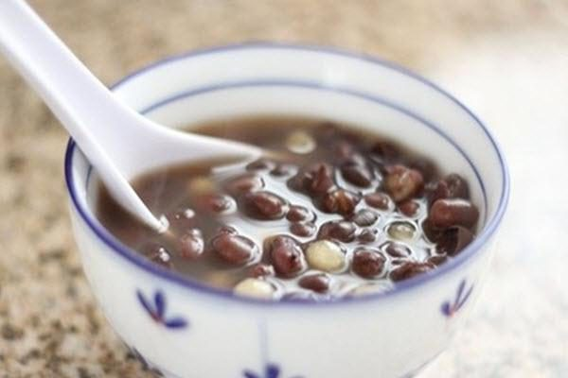
I. Từ đồng âm và từ đa nghĩa
- Nghĩa của từ đỗ (1): là một loại thực vật.

Slide 8
I. Từ đồng âm và từ đa nghĩa
- Nghĩa của từ đỗ (2): chỉ trạng thái thi cử đã đạt được kết quả tốt như mong muốn, khả quan, trúng tuyển.

Slide 9
I. Từ đồng âm và từ đa nghĩa
→ Nghĩa của từ đỗ (1) và đỗ (2) không liên quan đến nhau.

Slide 10
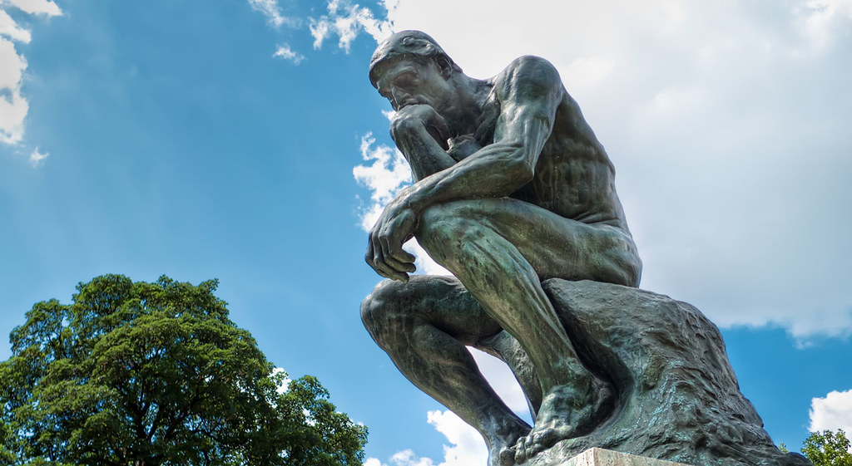
I. Từ đồng âm và từ đa nghĩa
- Nghĩa của từ chín (1): trạng thái nghĩ kỹ, suy xét thấu đáo, không thể hơn được nữa.

Slide 11
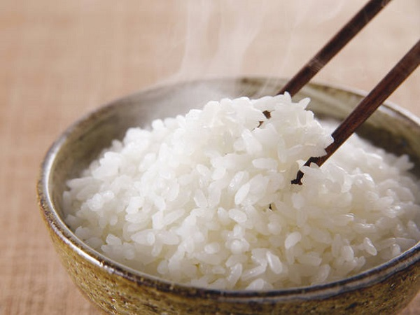
I. Từ đồng âm và từ đa nghĩa
- Nghĩa của từ chín (2):
Trạng thái của các sự vật, hiện tượng về thực phẩm (như trái cây, cơm, v.v…)
Là trạng thái thực phẩm không còn sống, đã đạt đến mức có thể ăn được, ăn ngon, là trạng thái cuối cùng.

Slide 12
I. Từ đồng âm và từ đa nghĩa
→ Nghĩa của từ chín (1) và chín (2) có nét tương đồng.

Slide 13
I. Từ đồng âm và từ đa nghĩa
Phân biệt
Từ đồng âm
Từ đa nghĩa
Giống nhau
Âm đọc giống nhau
Không có mối liên hệ gì về ngữ nghĩa.
→ Các từ có nghĩa hoàn toàn khác xa nhau.
Các nghĩa có mối liên hệ ngữ nghĩa nhất định.
→ Các từ có nét nghĩa chung.
Khác nhau

Slide 14
II. Luyện tập

Slide 15
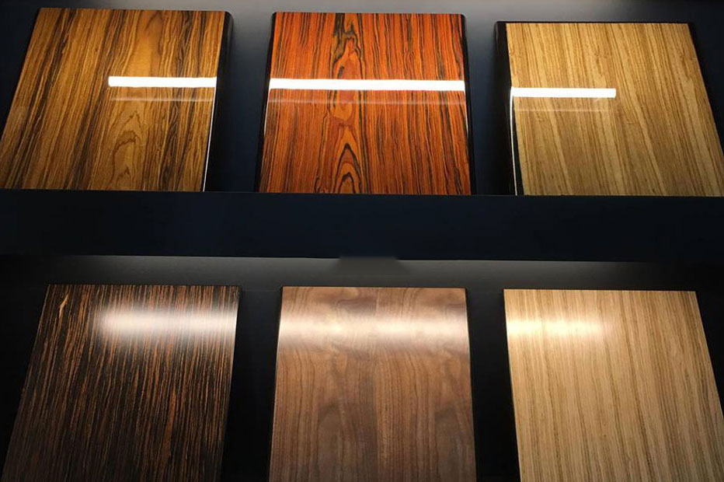
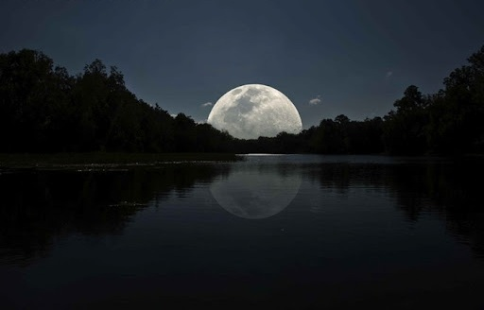
Bài tập 1
a.
b.
c.
Lờ đờ bóng ngả trăng chênh.
→ bóng: hình ảnh của vật do phản chiếu mà có.
Bóng đã lăn ra khỏi đường biên dọc.
→ bóng: quả cầu rỗng bằng cao su, da hoặc nhựa, dễ nẩy, dùng làm đồ chơi thể thao.
Mặt bàn được đánh véc-ni thật bóng.
→ bóng: nhẵn đến mức phản chiếu được ánh sáng gần như mặt gương.

Slide 16
Bài tập 1
Các từ bóng (a), (b), (c) là các từ có âm thanh giống nhau nhưng nghĩa hoàn toàn khác nhau, không liên quan gì với nhau.
→ Từ đồng âm.

Slide 17
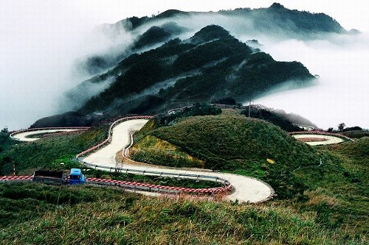
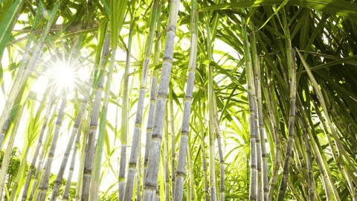
Bài tập 2a
Những cây mía óng ả này chính là nguyên liệu để làm đường.
Đường lên xứ Lạng bao xa?
→ đường: chỉ khoảng không gian phải vượt qua để đi từ một địa điểm này đến một địa điểm khác.
→ đường: chỉ chất kết tinh có vị ngọt, dùng trong thực phẩm.

Slide 18
Bài tập 2a
Những cây mía óng ả này chính là nguyên liệu để làm đường.
Đường lên xứ Lạng bao xa?
Từ đồng âm

Slide 19
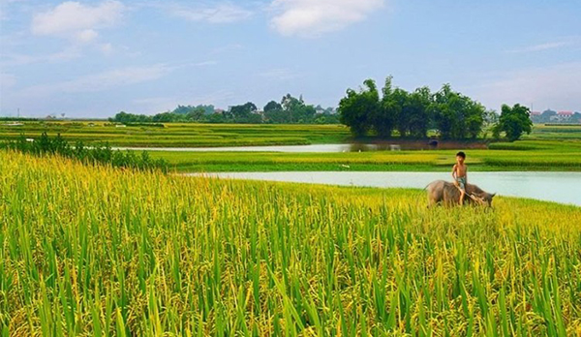
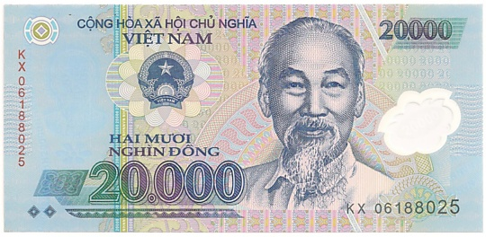
Bài tập 2b
Đứng bên ni đồng, ngó bên tê đồng (1), mênh mông bát ngát [...].
Tôi mua cái bút này với giá hai mươi nghìn đồng (2).
→ đồng: đơn vị tiền tệ.
→ đồng: khoảng đất rộng và bằng phẳng, dùng để cày cấy, trồng trọt.

Slide 20
Bài tập 2b
Đứng bên ni đồng, ngó bên tê đồng (1), mênh mông bát ngát [...].
Tôi mua cái bút này với giá hai mươi nghìn đồng (2).
→ đồng (1) và (2) là từ đồng âm.

Slide 21
Bài tập 3
b
c
a
Bố vừa mua cho em một trái bóng.
Cách một trái núi với ba quãng đồng.
Cây xoài trước sân nhà em có rất nhiều trái.
→ Trái trong ba ví dụ đều biểu thị sự vật có dạng hình cầu.
→ Từ đa nghĩa.

Slide 22
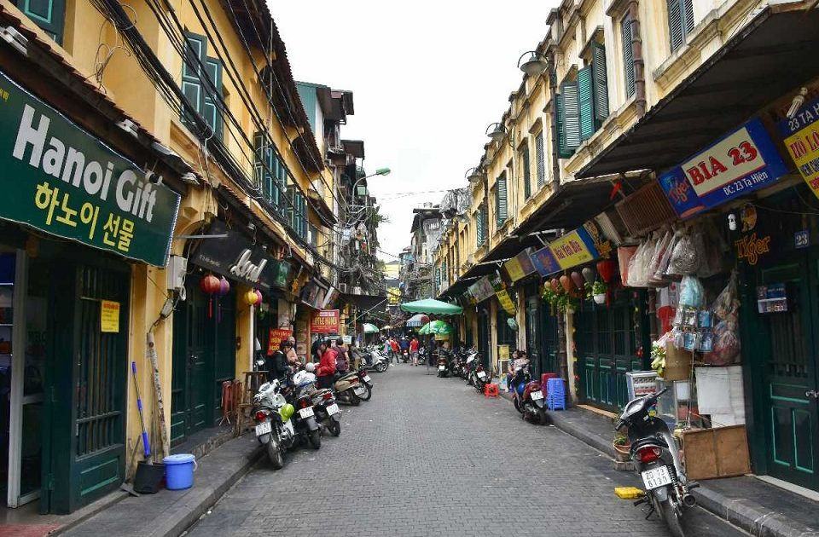
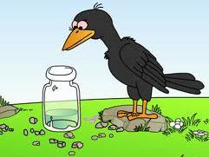
Bài tập 4
a
b
c
Con cò có cái cổ cao.
Con quạ tìm cách uống nước trong một chiếc bình cao cổ.
Phố cổ tạo nên vẻ đẹp của riêng Hà Nội.

Slide 23
Bài tập 4
a
Con cò có cái cổ cao.
→ Cổ: chỉ một bộ phận cơ thể, nối đầu với thân.

Slide 24
Bài tập 4
a
b
Con cò có cái cổ cao.
→ Cổ: chỉ một bộ phận cơ thể, nối đầu với thân.
Con quạ tìm cách uống nước trong một chiếc bình cao cổ.
→ Cổ: chỗ eo ở gần phần đầu của một đồ vật, giống hình dáng cái cổ.
→ Từ cổ (a) và cổ (b) là từ đa nghĩa.

Slide 25
Bài tập 4
c
Phố cổ tạo nên vẻ đẹp của riêng Hà Nội.
→ Cổ: tính từ, chỉ sự cổ kính, lâu đời, không liên quan gì đến nghĩa của từ cổ trong hai câu a. và b.
→ Từ cổ (c) là từ đồng âm với từ cổ (a) và từ cổ (b).

Slide 26
Bài tập 5
- Tiếng hò xa vọng nặng tình nước non.
→ Nặng: chỉ tính chất, mức độ có nhiều tình cảm.
Một số ví dụ có từ nặng được dùng với nghĩa khác:
Em rất buồn vì bà nội bị ốm nặng.
Túi hoa quả này nặng quá!

Slide 27
VẬN DỤNG
Viết một đoạn văn ngắn (5 – 7 câu) nói về tình yêu quê hương đất nước của em, trong đoạn văn có sử dụng ít nhất một từ đồng âm và một từ đa nghĩa.

Slide 28
Hẹn gặp lại các em!

